Slide 1
Yoğun diyaliz
Dr Salim Çalışkan

Slide 2
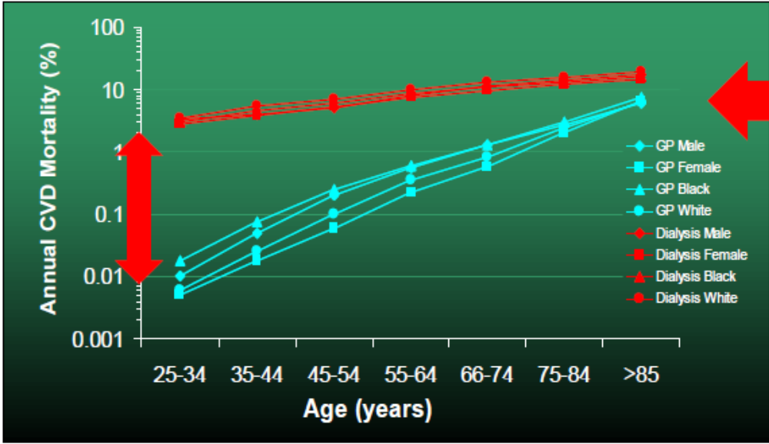
Çocuklarda Hemodiyalizde mortalite
30 kat artmıştır!

Slide 3
Konvansiyonel Diyaliz ne kadar Klirens sağlıyor?
PD (APD veya CAPD) 8-10 ml/dk
HD (hastada 3 kere) 12-15 ml/dk
Sağlam böbrekler >90 ml/dk

Slide 4
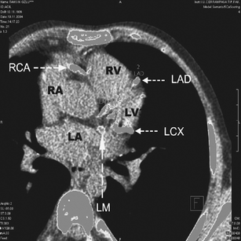
Klasik HD’de ana sorunlar
Yoğun ultrafilrasyon ve hipotansif hecmeler
Hiperfosfatemi ve CaxP ↑
Üremik vaskülopati
Malnütrisyon ve büyüme geriliği
Çivilibal ve ark. Pediatric Nephrology 2006

Slide 5
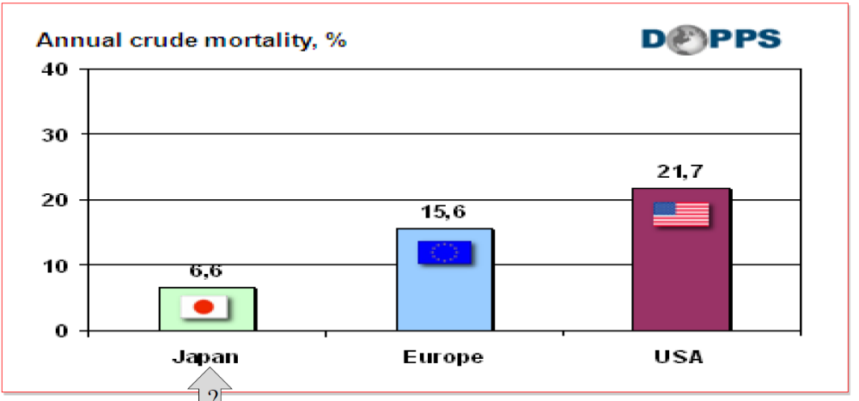
Coğrafi bölgeye göre mortalite değişimi
Dialysis Outcomes and Practice Patterns Study (DOPPS)

Slide 6
Daha etkin Hemodiyaliz
UF kontrolu ve hipotansif hecmelerin engellenmesi
Ultrapür diyaliz
‘High flux’ diyalizör
Yüksek konveksiyon volümü (Hemodiafiltrasyon)
Diyaliz süresinin uzatılması
  DHD ‘Daily Hemodialysis’
  NIHD ‘Nocturnal Intermittant Hemodialysis’
  NHHD ‘Nocturnal Home Hemodialysis’

Slide 7
Daha etkin Hemodiyaliz
UF kontrolu ve hipotansif hecmelerin engellenmesi
Ultrapür diyaliz
‘High flux’ diyalizör
Yüksek konveksiyon volümü (Hemodiafiltrasyon)
Diyaliz süresinin uzatılması
  DHD ‘Daily Hemodialysis’
  NIHD ‘Nocturnal Intermittant Hemodialysis’
  NHHD ‘Nocturnal Home Hemodialysis’

Slide 8
Ultrafiltrasyonun (UF) kontrolu ve hipotansiyonun engellenmesi

Slide 9
HD’de hipertansiyonun klasik kontrolu
Hipertansiyon
Anti-hipertansif tedavi
İLAÇ BAZLI YAKLAŞIM

Slide 10
HD sırasında ultrafiltrasyonun arttırılması ve kısır döngü
Hipertansiyon
Ultrafiltrasyonun arttırılması
ve kuru tartının azaltılması
HD sırasında hipotansiyon gelişimi
Na Cl verilmesi

Slide 11
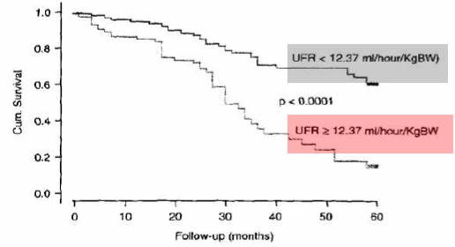
UF artışı ve mortalite
Ultrafiltrasyon < %1.25 tartı / saat. Gerekir ise Dx süresinin uzatılması

Slide 12
HD’de hipertansiyonun kontrolu
İnterdiyalitik tartı alımının kısıtlanması (<%4)
Tuz alımının kontrolu
Diyalizat [Na] (NaD) düşürülmesi
Kuru tartının saptanması ve BCM
Kontrollu ultrafiltrasyon ve Dx seansının uzatılması

Slide 13
Kuru tartının saptanması ve
Vücut Kompozisyon Ölçümü (BCM)

Slide 14
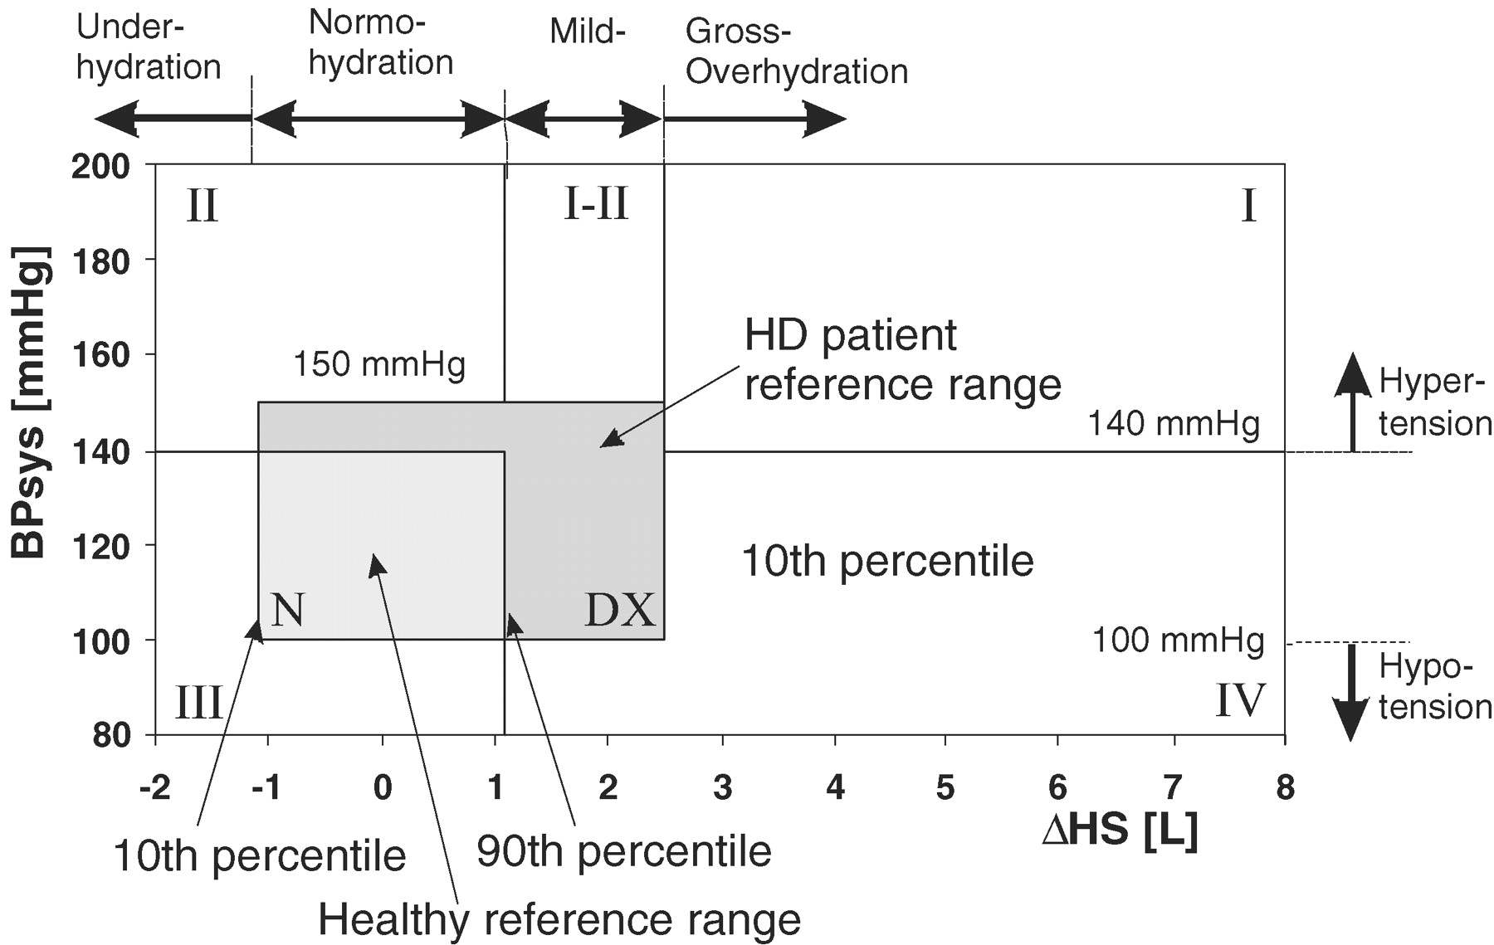

Fig. 1 Hydration reference plot (HRP).
Hidrasyon ve hipertansiyon ilişkisi - BCM
Notes:
Fig. 1 Hydration reference plot (HRP).
Unless provided in the caption above, the following copyright applies to the content of this slide: © The Author [2008]. Published by Oxford University Press on behalf of ERA-EDTA. All rights reserved. For Permissions, please e-mail: journals.permissions@oxfordjournals.orgOxford University Press

Slide 15
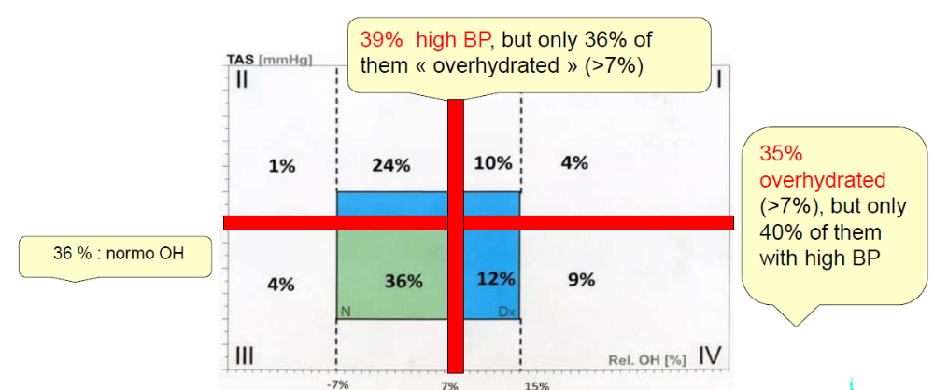
Hidrasyon ve hipertansiyon ilişkisi - BCM

Slide 16
Kontrollü Ultrafiltrasyon
Diyalizat sıvısı ısısı (T_{D}) 36°
Ultrafiltrasyon < %1.25 ml/saat/tartı. Gerekir ise Dx süresinin uzatılması
‘Blood Volume Monitoring’ kullanımı

Slide 17
Kan Volüm Kontrolu (BVM)

Slide 18
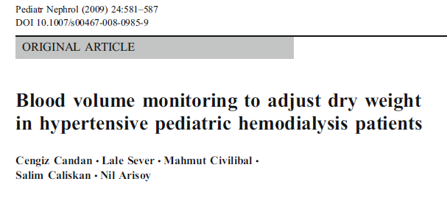
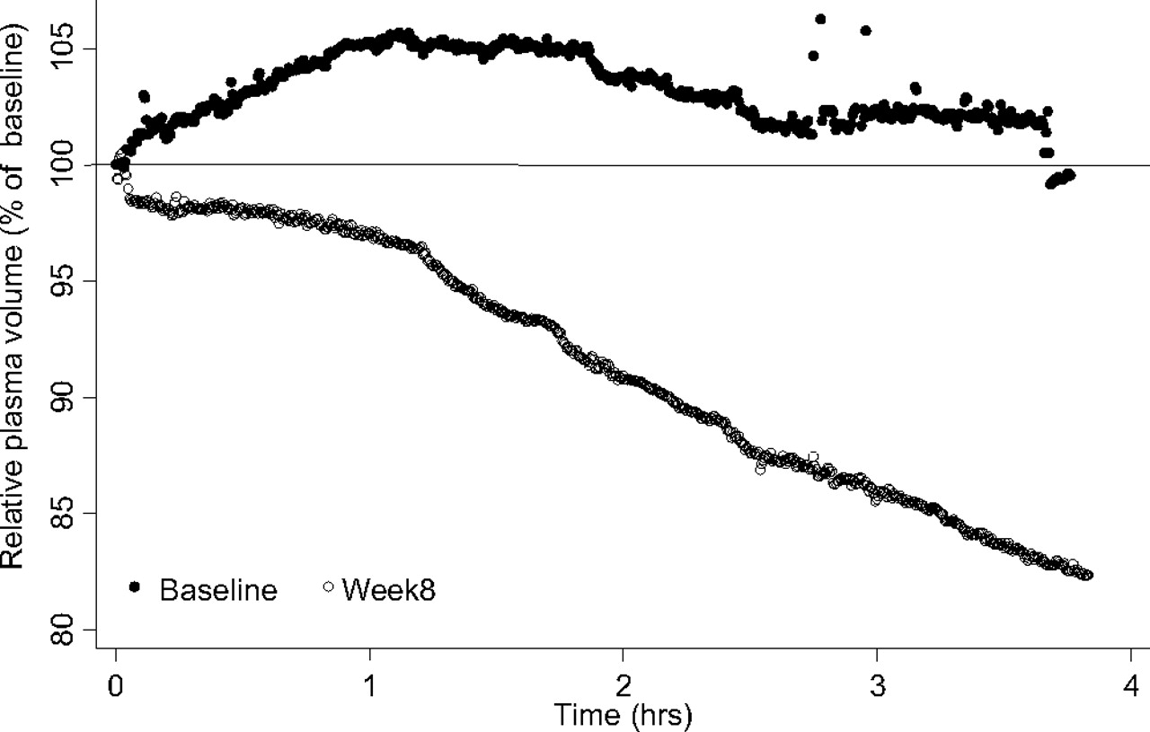

Slide 19
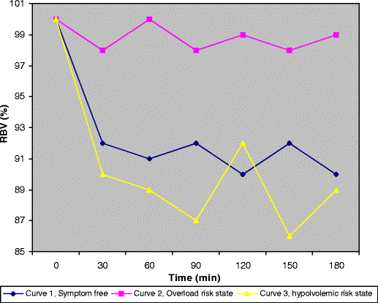
BCM ve profiller

Slide 20
Daha etkin Hemodiyaliz
UF kontrolu ve hipotansif hecmelerin engellenmesi
Ultrapür diyaliz
‘High flux’ diyalizör
Yüksek konveksiyon volümü (Hemodiafiltrasyon)
Diyaliz süresinin uzatılması
  DHD ‘Daily Hemodialysis’
  NIHD ‘Nocturnal Intermittant Hemodialysis’
  NHHD ‘Nocturnal Home Hemodialysis’

Slide 21
Ultrapür diyaliz ve endotoksin filtreleri

Slide 22
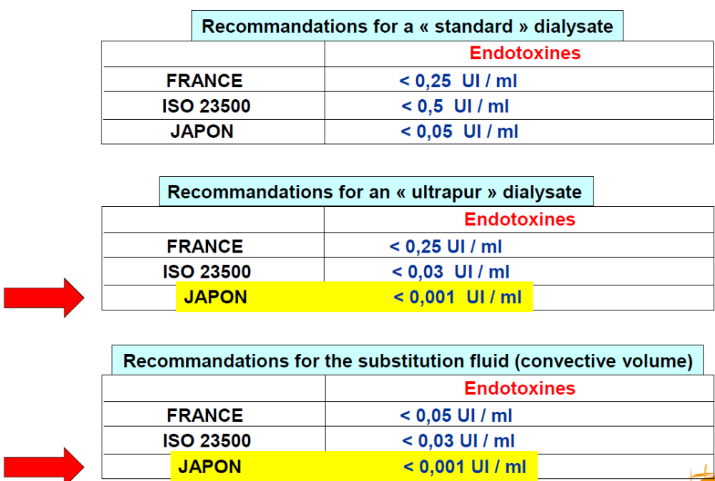

Slide 23
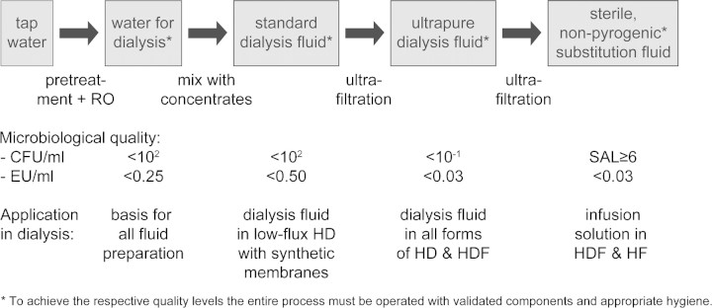

Slide 24
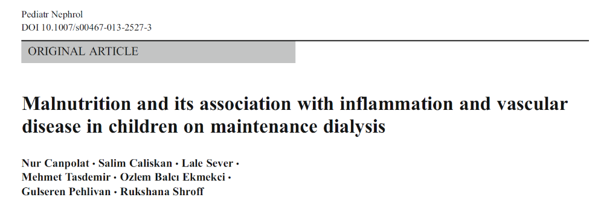

Slide 25
Daha etkin Hemodiyaliz ?
UF kontrolu ve hipotansif hecmelerin engellenmesi
Ultrapür diyaliz
‘High flux’ diyalizör
Yüksek konveksiyon volümü (Hemodiafiltrasyon)
Diyaliz süresinin uzatılması
  DHD ‘Daily Hemodialysis’
  NIHD ‘Nocturnal Intermittant Hemodialysis’
  NHHD ‘Nocturnal Home Hemodialysis’

Slide 26
‘High Flux’ Diyalizer

Slide 27
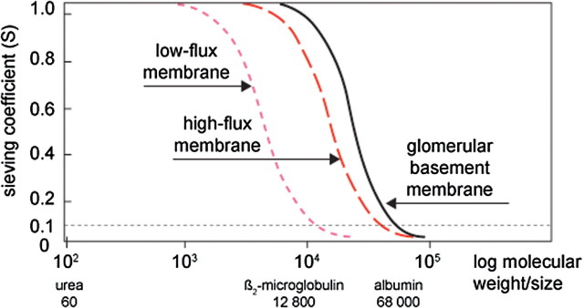

Slide 28
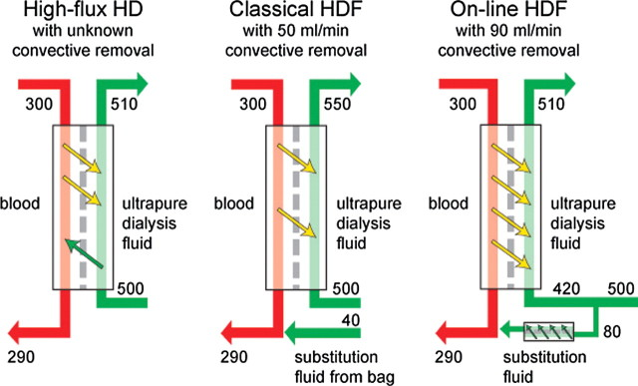

Slide 29
Daha etkin Hemodiyaliz
UF kontrolu ve hipotansif hecmelerin engellenmesi
Ultrapür diyaliz
‘High flux’ diyalizör
Yüksek konveksiyon volümü (Hemodiafiltrasyon)
Diyaliz süresinin uzatılması
  DHD ‘Daily Hemodialysis’
  NIHD ‘Nocturnal Intermittant Hemodialysis’
  NHHD ‘Nocturnal Home Hemodialysis’

Slide 30
Yüksek konveksiyon volümü
(Hemodiafiltrasyon)

Slide 31
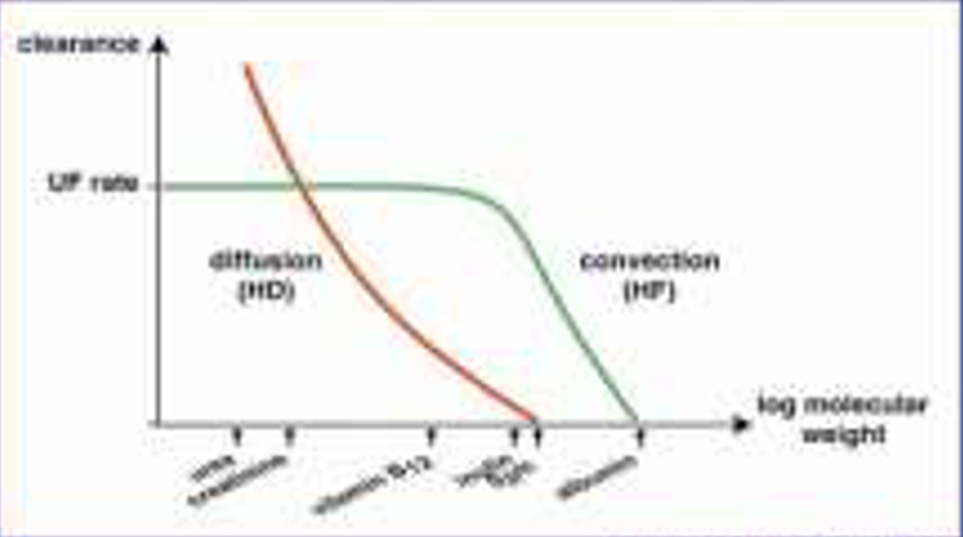
Klirens
UF oranı
Diffüzyon
(HD)
Konveksiyon
(HF)
Log moleküler
ağırlık
Üre kreatinin vit. B12 inulin albumin
B2M

Slide 32
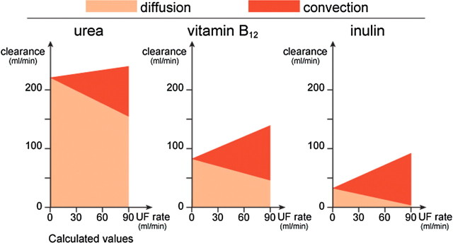

Slide 33
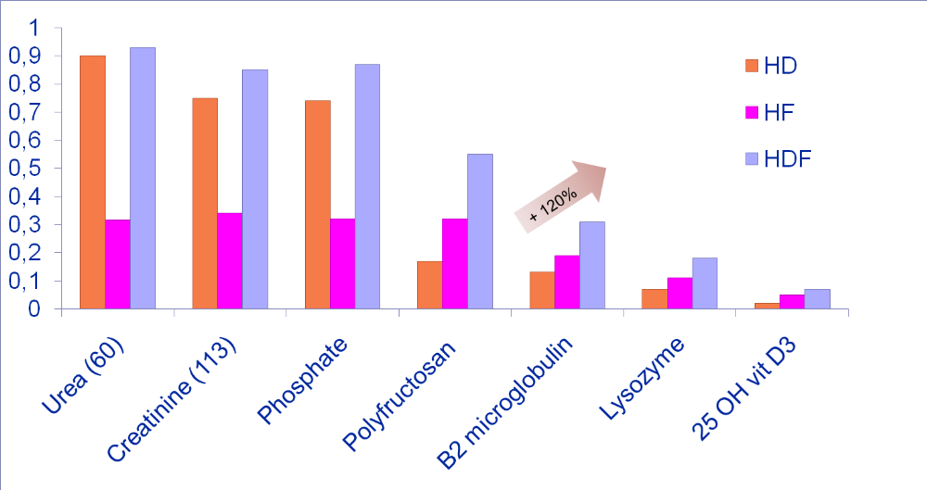

Slide 34
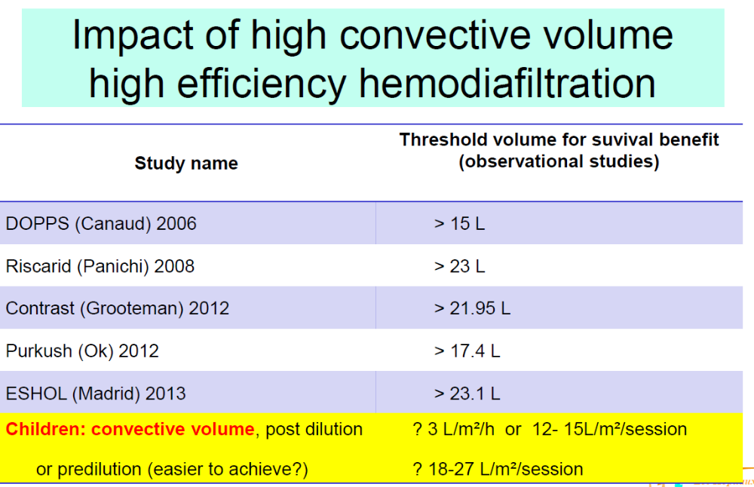
Yüksek konvektif volüm ve
yüksek etkinlikli HDF ilişkisi
Turkish

Slide 35
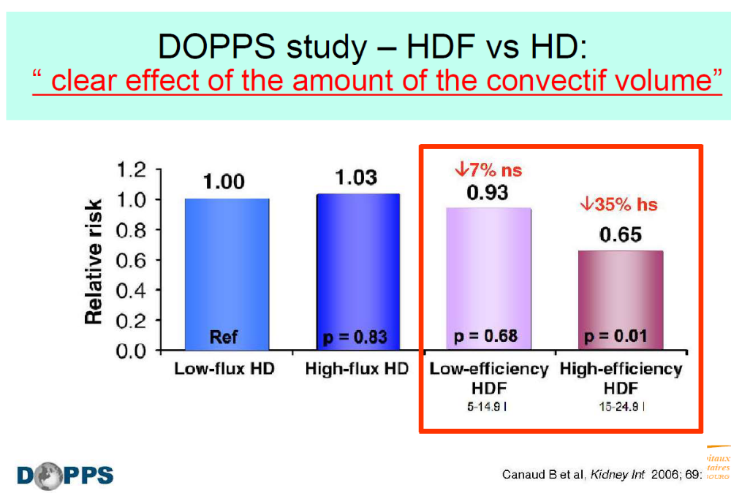
DOPPS çalışması
HD (‘Low-flux’ – ‘High-flux’) - HDF (Düşük-Yüksek etkinlik)
Dialysis Outcome and Practice Patterns Study

Slide 36
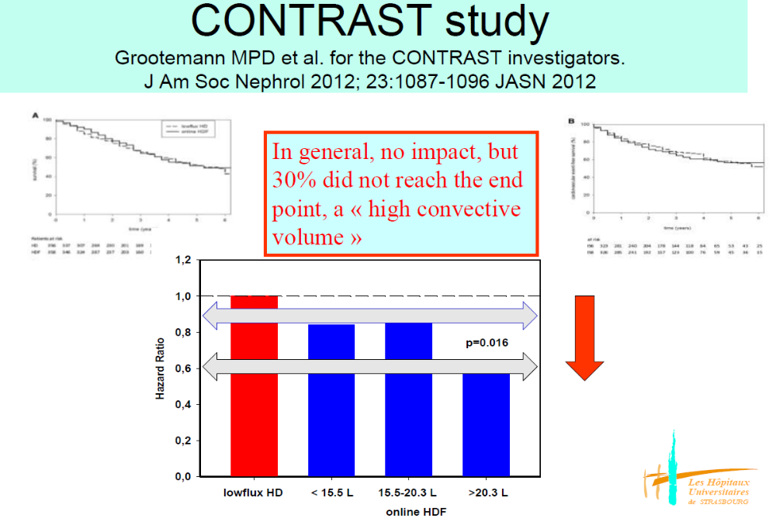
CONTRAST çalışması
(JASN 2012)

Slide 37
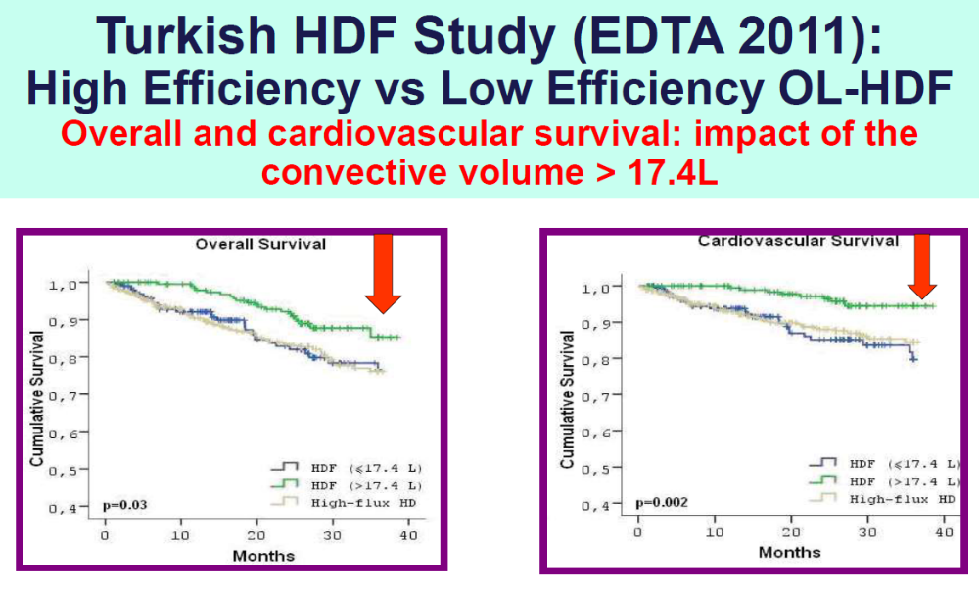
Türk HDF çalışması
Düşük ve Yüksek etkinlikli HDF
2012

Slide 38
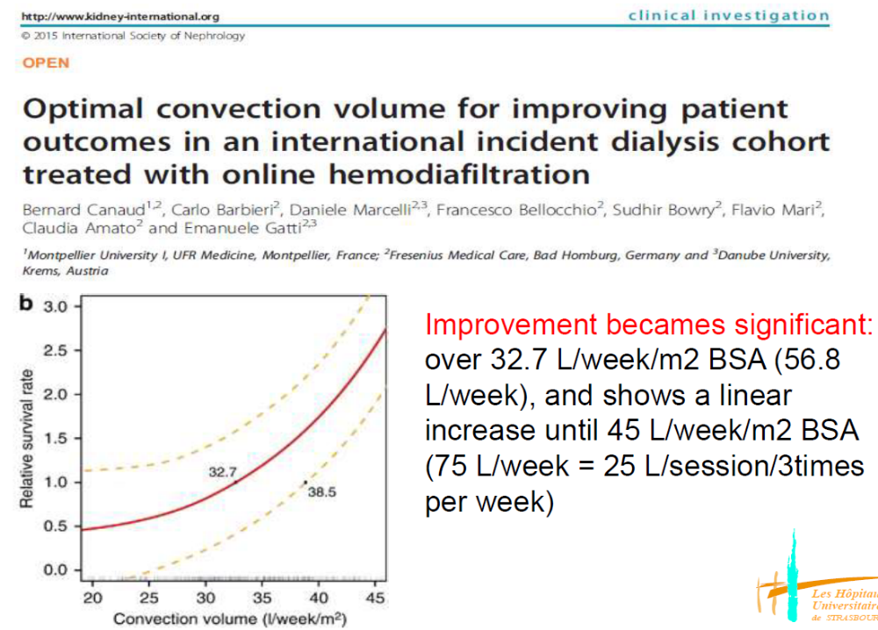

Slide 39
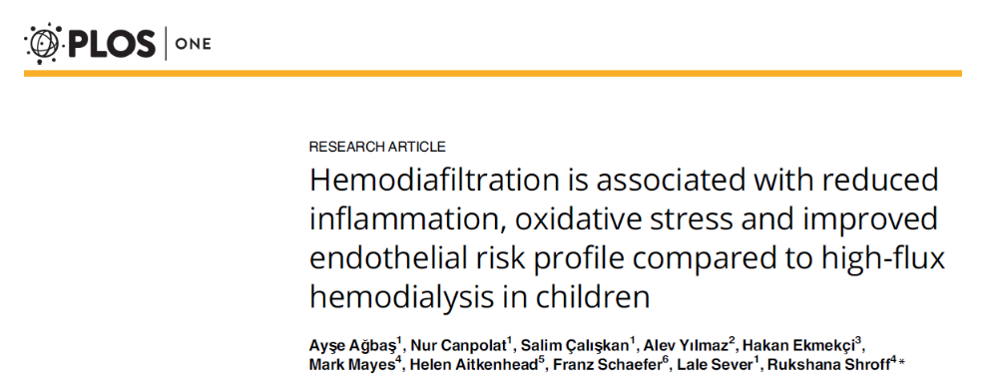
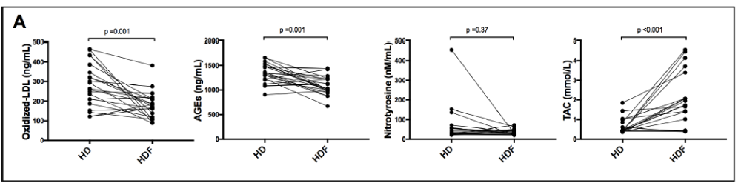
Oksidatif stres göstergeleri (Okside LDL, AGEs, Nitrotirozin) ve Antioksidan kapasite (TAC)

Slide 40
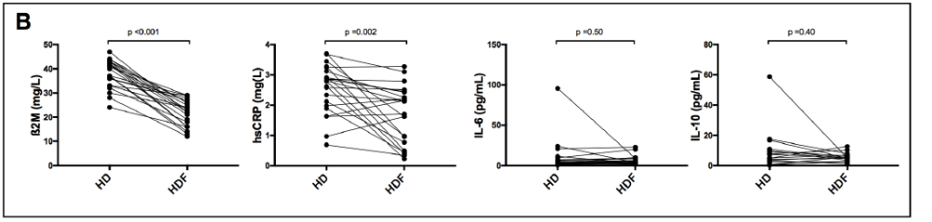
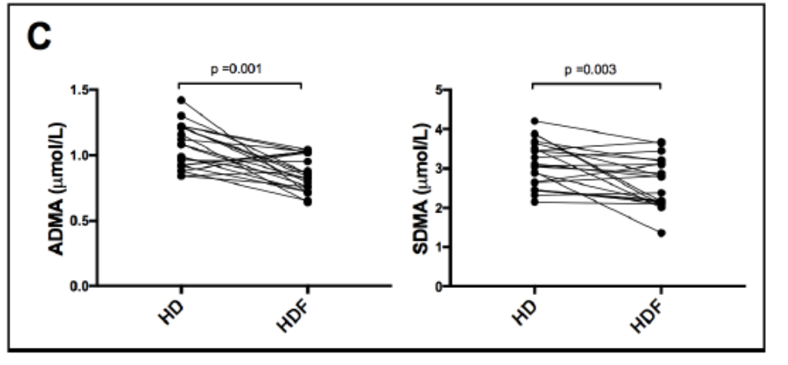
İnflamatuvar göstergeler (B2M ve IL-6)
Endotelyal göstergeler (ADMA, SDMA)

Slide 41
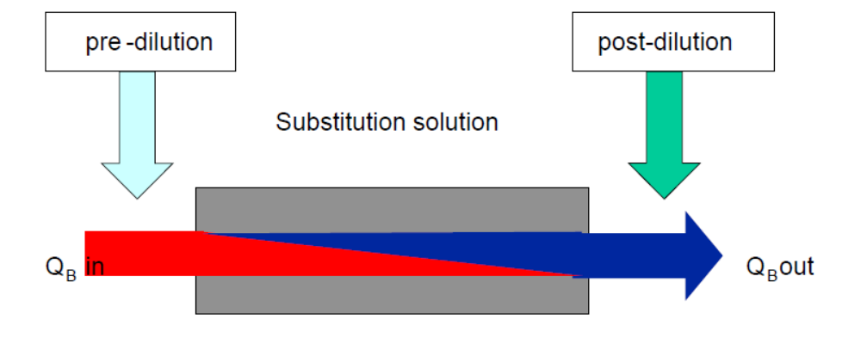
Hemodiafiltrasyon

Slide 42
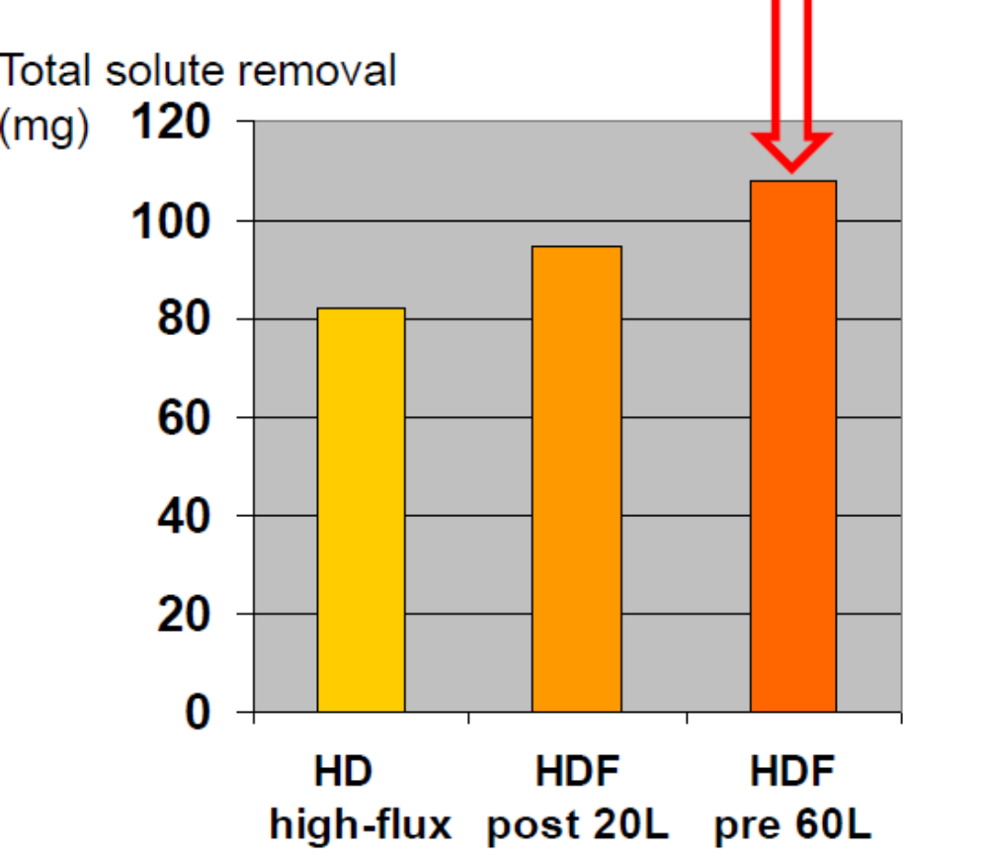
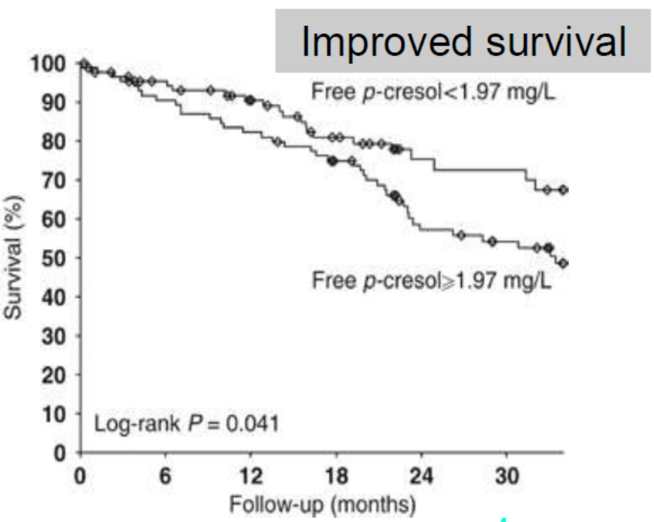

Slide 43
Daha etkin Hemodiyaliz
UF kontrolu ve hipotansif hecmelerin engellenmesi
Ultrapür diyaliz
‘High flux’ diyalizör
Yüksek konveksiyon volümü (Hemodiafiltrasyon)
Diyaliz süresinin uzatılması
  DHD ‘Daily Hemodialysis’
  NIHD ‘Nocturnal Intermittant Hemodialysis’
  NHHD ‘Nocturnal Home Hemodialysis’

Slide 44
Diyaliz süresinin uzatılması
˃ DHD/DHDF ‘Daily Hemodialysis’ veya ‘Daily Hemodiafiltration
˃ NIHD ‘Nocturnal Intermittant Hemodialysis’
˃ NHHD ‘Nocturnal Home Hemodialysis’

Slide 45
‘Daily on-line haemodiafiltration: a pilot trial in children’
2004 Fischbach NDT
DHDF, 6 x 3 saat/hafta, HDF, n=5
Kan basıncı ↓
LVH ↓
P↓ ve CaxP ↓
Dx sonrası yorgunluk ↓
İştah ↑
‘Serbest diyet ve nPCR ↑
Boy uzuyor (Prepubertal 1 hastada)

Slide 46
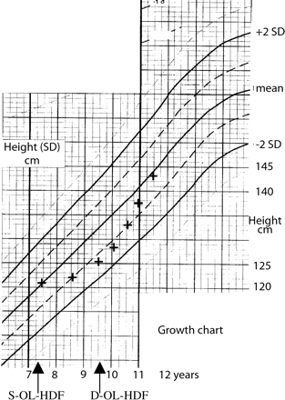
Fig. 1. Patient R.M. Catch-up growth after conversion from S-OL-HDF to D-OL-HDF. Uterus length assessed by pelvic ...
Notes:
Fig. 1. Patient R.M. Catch-up growth after conversion from S-OL-HDF to D-OL-HDF. Uterus length assessed by pelvic echography (pre-pubertal status: <35 mm).
Unless provided in the caption above, the following copyright applies to the content of this slide: Nephrol Dial Transplant Vol. 19 No. 9 © ERA-EDTA 2004; all rights reserved

Slide 47
‘Home nocturnal hemodialysis in children’
Geary DF, J Pediatr 2005
NHHD, 6-7 x 8 saat/hafta, n=4
Diyet kısıtlaması ∅
Fosfat bağlayıcı ∅
Hayat kalitesi ve okula gidiş ¾’ünde düzeldi
Persistan hipotansiyon hecmeleri (+)
Diyalizat Ca, P ve karnitin kayıpları yerine koyulması gerektirdi.

Slide 48
‘Daily HDF promotes catch-up growth’
2010 Fischbach NDT
DHDF, n=15 (prepubertal)
rhGH 12 ay boyunca kullanmış
6x3 saat/hafta, HDF
İlk yılda ortalama büyüme velositesi 3.8 ± 1.1 14.3 ± 3.8 cm/yıl
Boy SDS -1.5 ± 0.3  +0.2 ± 1.1
Protein alımı normalleşti

Slide 49
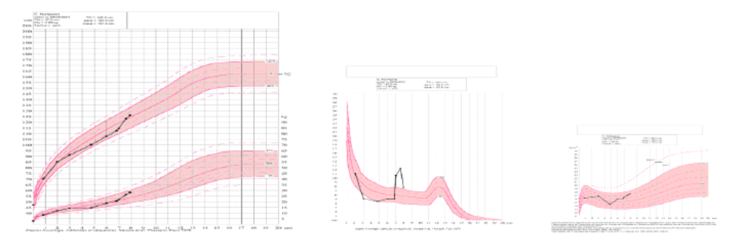

Slide 50
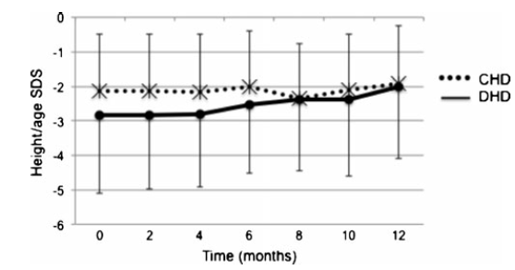
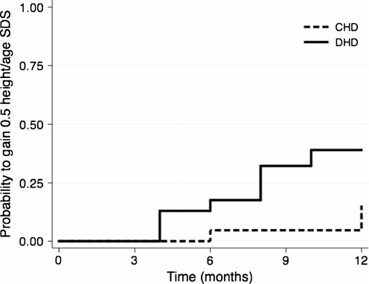
Growth of children undergoing daily HD de Camargo, Pediatr Nephrol 2014
DHD 6 x 3-4 saat/hafta n=24 vs HD 3 x 3-4 saat/hafta n=26
İzlem 9 ay
Boy SDS 0.5 ↑, DHD %33, HD %8
Yeterli kalori alımı DHD %98, HD %38

Slide 51
‘A hospital-based intermittent nocturnal HD program’
Hoppe A, J Pediatr 2011
Klasik HD  Gece intermittan HD (NIHD) 3x8 saat, n=16
Kt/V ↑
KB ↓
Üre, fosfat ve PTH ↓
PCR ↑
Diyet ve sıvı kısıtlaması kalktı
Anti-fosfat, anti-K and anti-hipertansif tedavi azaltıldı
Hayat kalitesi ↑ ve Okula gidilmeyen gün sayısı ↓

Slide 52
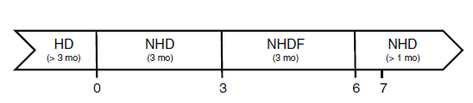
‘HDF in a pediatric nocturnal dialysis program’
Tumfart J, Pediatr Nephrol 2014
HD 3x5 saat  sırasıyla NHD ve NHDF (3x8 saat), n=7

Slide 53
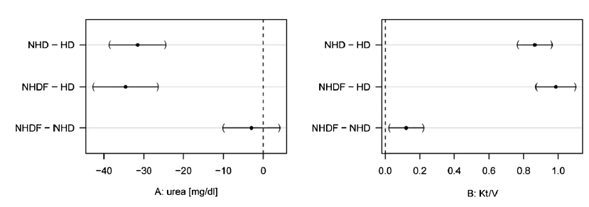
‘HDF in a pediatric nocturnal dialysis program’
Tumfart J, Pediatr Nephrol 2014
NHD ve NHDF’de üre 
NHD ve NHDF’de Kt/V ↑
NHDF’te NHD’ye göre Kt/V daha ↑

Slide 54
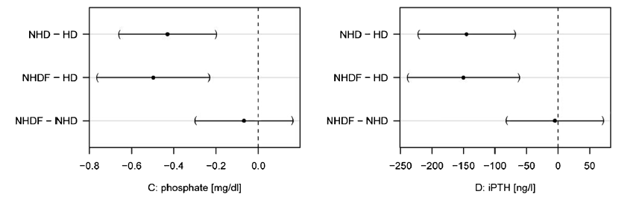
‘HDF in a pediatric nocturnal dialysis program’
Tumfart J, Pediatr Nephrol 2014
NHD ve NHDF’de fosfat 
NHD ve NHDF’de iPTH 

Slide 55
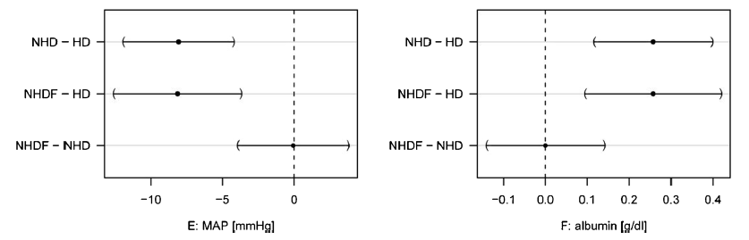
‘HDF in a pediatric nocturnal dialysis program’
Tumfart J, Pediatr Nephrol 2014
NHD ve NHDF’de KB 
NHD ve NHDF’de Albumin ↑

Slide 56
Yoğun Dx programları
Çocuklarda ve ergenlerde faydalıdır
İlaç kullanımı azalır
Diyet kısıtlamaları kalkar
Hipertansiyonun, hiperfosfateminin ve aneminin gibi komorbiditelerin azalmasını sağlar
Gece yapıldığı takdirde okula devamı sağlar
Hayat kalitesini arttırır

